Slide 1





1.2. Giới và giới tính
GV: Phan Thị Thúy Hà

Slide 2


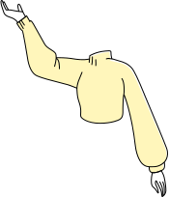
MỤC TIÊU
Sau khi hoàn thành bài học, sinh viên có thể:
Nhớ: Trình bày được các khái niệm cơ bản về giới, giới tính, vai trò giới và bình đẳng giới trong bối cảnh xã hội học.
Hiểu: Giải thích được sự khác biệt giữa giới (gender) và giới tính (sex), cũng như mối quan hệ giữa chúng trong đời sống xã hội.
Vận dụnG: Vận dụng kiến thức về giới và giới tính để phân tích một tình huống thực tiễn liên quan đến công tác xã hội.
Phân tích: Phân tích các yếu tố văn hóa, kinh tế, pháp luật và chính sách ảnh hưởng đến nhận thức và thực hành về giới.
Sáng tạo: Thiết kế một kế hoạch can thiệp hoặc truyền thông cộng đồng nhằm thúc đẩy bình đẳng giới và giảm thiểu định kiến giới trong lĩnh vực cụ thể mà sinh viên lựa chọn.

Slide 3
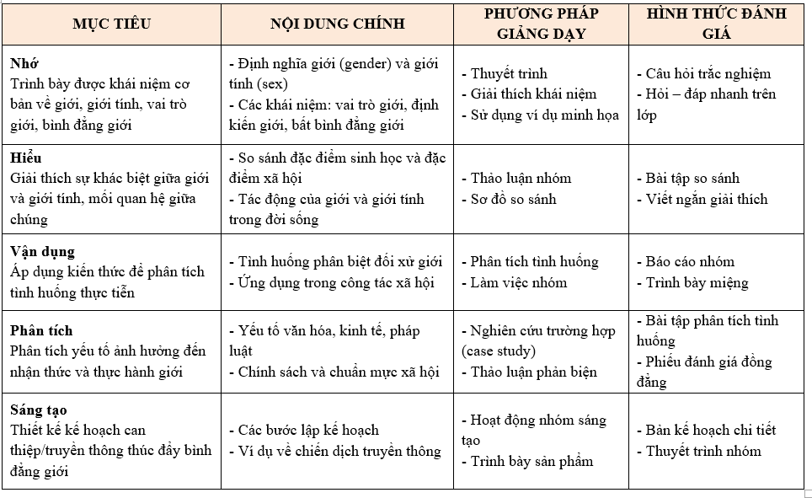

Slide 4



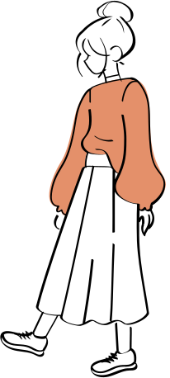

KHỞI ĐỘNG
Câu chuyện: Cây Xoài và Cây chuối

Slide 5
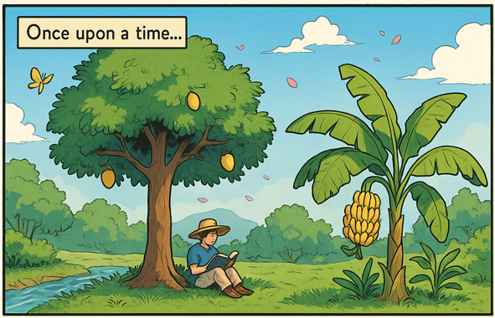
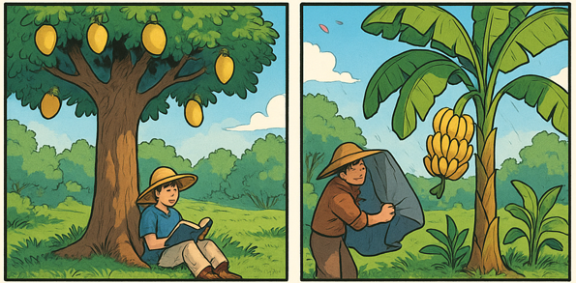
Ngày xửa ngày xưa, trong một khu vườn xanh tươi, có hai người bạn thân thiết là Cây Xoài và Cây Chuối. Cả hai cùng được trồng và lớn lên trên mảnh đất màu mỡ, cùng nhận ánh nắng mặt trời và nguồn nước từ dòng suối.
Cây Xoài có dáng vóc cao lớn, thân cây vững chãi, rễ bám sâu vào lòng đất. Đến mùa, Cây Xoài trĩu quả ngọt, bóng mát của nó che phủ một khoảng không gian rộng lớn, là nơi mọi người đến nghỉ ngơi và thưởng thức trái ngọt.
Cây Chuối thì khác. Thân cây mềm mại, lớn nhanh nhưng cũng dễ gãy trước gió lớn. Cây Chuối cũng ra quả, những buồng chuối vàng óng, ngọt ngào, nhưng chỉ sau một mùa quả, cây mẹ thường lụi tàn và những cây con mới tiếp tục vòng đời.

Slide 6
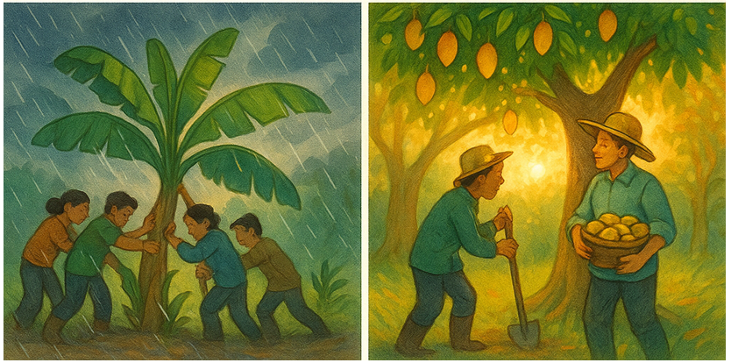
Người làm vườn luôn chăm sóc cả hai cây. Tuy nhiên, đôi khi, vì Cây Xoài cao lớn và cho bóng mát, người ta thường đến gần nó hơn để nghỉ ngơi và trò chuyện.
Khi có gió bão, người ta lo lắng cho Cây Chuối nhiều hơn, phải tìm cách che chắn, bảo vệ. Đến mùa thu hoạch, quả xoài có thể để được lâu và mang đi xa, còn chuối thì cần thu hoạch nhanh và tiêu thụ tại chỗ.

Slide 7


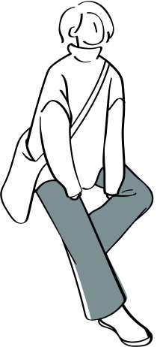

    Trong câu chuyện này, bạn thấy Cây Xoài và Cây Chuối có những đặc điểm gì khác nhau?
    Bạn có nhận thấy sự khác biệt nào trong cách người làm vườn 'tương tác' với hai loại cây này không?
    Liệu có thể coi Cây Xoài và Cây Chuối đại diện cho những nhóm người khác nhau trong xã hội không? Nếu có, bạn liên tưởng đến điều gì?
    Câu chuyện này gợi cho bạn suy nghĩ gì về mối liên hệ giữa những đặc điểm khác nhau và sự 'phát triển' của mỗi cây (hoặc mỗi nhóm người)?

Slide 8
Nội dung chương 1:
Chương 1: GIỚI VÀ QUÁ TRÌNH PHÁT TRIỂN CỦA KHOA HỌC NGHIÊN CỨU VỀ GIỚI
  1.1. Đối tượng và phương pháp nghiên cứu của môn học.
1.2. Giới và giới tính
  1.2.1. Giới tính
  1.2.2. Giới
1.3. Quá trình phát triển của khoa học nghiên cứu về giới
1.4. Mối quan hệ giữa giới và phát truển
1.2. Giới và giới tính
    1.2.1. Giới tính

Slide 9

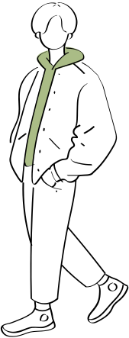
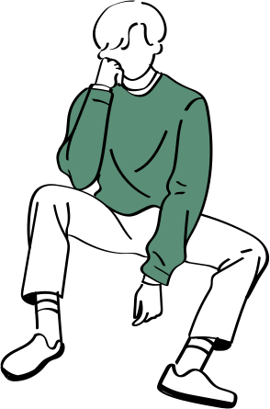
    1.2.1. Giới tính
Đặc điểm
*Giới tính (sex):
Là một thuật ngữ bắt nguồn từ bộ môn sinh vật học, dùng để chỉ những khác biệt về mặt sinh học giữa nam và nữ. Đó là sự khác biệt phổ thông và không thể thay đổi được.
Ann Oakley: Giới tính là những khác biệt sinh lý căn bản nhất giữa đàn ông và đàn bà, khác biệt về cơ quan sinh dục và những khả năng sinh sản.
Luật bình đẳng giới 2006: Giới tính chỉ những đặc điểm sinh học của nam và nữ.
Đặc trưng mang tính bẩm sinh, sinh học
Đồng nhất
☞ Không biến đổi (bất biến)

Slide 10
Nội dung chương 1:
Chương 1: GIỚI VÀ QUÁ TRÌNH PHÁT TRIỂN CỦA KHOA HỌC NGHIÊN CỨU VỀ GIỚI
  1.1. Đối tượng và phương pháp nghiên cứu của môn học.
1.2. Giới và giới tính
  1.2.1. Giới tính
  1.2.2. Giới
1.3. Quá trình phát triển của khoa học nghiên cứu về giới
1.4. Mối quan hệ giữa giới và phát truển
1.2. Giới và giới tính
    1.2.1. Giới

Slide 11
Nội dung chương 1:
Chương 1: GIỚI VÀ QUÁ TRÌNH PHÁT TRIỂN CỦA KHOA HỌC NGHIÊN CỨU VỀ GIỚI
  1.1. Đối tượng và phương pháp nghiên cứu của môn học.
1.2. Giới và giới tính
  1.2.1. Giới tính
  1.2.2. Giới
1.3. Quá trình phát triển của khoa học nghiên cứu về giới
1.4. Mối quan hệ giữa giới và phát truển
1.2. Giới và giới tính
    1.2.1. Giới

Slide 12


    1.2.2. Giới
Các biểu hiện của giới
* Giới (gender):
Là thật ngữ bắt nguồn từ bộ môn nhân loại học nghiên cứu về vai trò, trách nhiệm và quyền lợi mà xã hội quy định cho nam và nữ.
Luật bình đẳng giới 2006: “Giới chỉ những đặc điểm, vị trí, vai trò của nam và nữ trong tất cả các mối quan hệ xã hội”.
Giới mang tính xã hội
Những đặc trưng cơ bản của giới do dạy và học mà có
Biểu hiện bằng tính cách và phẩm chất
Biểu hiện bằng tư tưởng
Biểu hiên bằng phân công lao động.
  Phân công lao động tái sx: Chăm sóc, tái sx sức lao động cho các thành viên trong gia đình,…
  Phân công lao động sx : lao
  động tạo ra của cải vật chất,…

Slide 13

Nghiên cứu cho thấy những khác biệt về giải phẫu học cơ thể
của nam giới và nữ giới:
Giới | Xương | Cơ | Mỡ | Nội tạng | Máu
Nữ | 15 | 36 | 30 | 12 | 7
Nam | 20 | 40 | 20 | 12 | 8

Slide 14
BÀI TẬP

Slide 15
Hãy đánh dấu vào các câu sau đây, câu nào là giới, câu nào là giới tính?
Nhóm từ | Giới | Giới tính | Nhóm từ | Giới | Giới tính
1. Dịu dàng |  |  | 15. Cho con bú
2. Mạnh mẽ |  |  | 16. Chủ gia đình
3. Đa cảm |  |  | 17. Cơ bắp
4. Cứng cỏi |  |  | 18. Nhạy cảm
5. Thông minh |  |  | 19. Xinh đẹp
6. Chậm hiểu |  |  | 20. Xấu xí
7. To khoẻ |  |  | 21. Nói nhiều
8. Mang thai |  |  | 22. Bạo lực
9. Quyết đoán |  |  | 23. Ngiện rượu
10. Nhu Nhược |  |  | 24. Trang điểm
11. Ria mép, râu |  |  | 25. Ích kỷ
12. Ngực nở, eo thon |  |  | 26. Vị tha
13. Kỹ sư |  |  | 27. Lười biếng
14. Y tá |  |  | 28. Chăm chỉ

Slide 16
 | Giới tính | Giới
29. Phụ nữ đẻ con, nam giới thì không thể
30. Trẻ em gái hiền lành, hoà nhã; Trẻ em trai cứng rắn
31. Ở một số nước, công việc ngang nhau nhưng lương của phụ nữ chỉ chiếm 70-80% lương của nam giới
32. Phụ nữ c ó thể cho con bú bằng sữa của mình, nam giới có thể cho con bú bằng sữa bình.
33. Những người thợ xây dựng chủ yếu là nam
34. Những người đan len, thêu thùa chủ yếu là nữ
35. Ở một số xã của tính Thanh Hoá, phụ nữ làm đồng còn nam giới trông con và làm việc nhà
36. Nam giới vỡ giọng ở tuổi dậy thì, phụ nữ thì không
37. Phụ nữ Nhật Bản làm việc nhà 3 tiếng còn nam giới thì 15 phút
38. Theo thống kê của LHQ: phụ nữ lao động 67% các công việc của thế giới nhưng chỉ nhận được 10% thu nhập của thế giới.

Slide 17
HOẠT ĐỘNG NHÓM
Mỗi nhóm chọn 1 yếu tố chính để phân tích
Sử dụng tình huống thực tế (được cung cấp) để áp dụng khung phân tích
Trình bày kết quả trên giấy A3 và thuyết trình
Tiêu chí đánh giá
1. Nhận diện đủ yếu tố liên quan (2 điểm)
2. Giải thích mối quan hệ yếu tố – thực hành giới (3 điểm)
3. Phân tích sâu, có dẫn chứng thực tế (3 điểm)
4. Trình bày rõ ràng, logic (2 điểm)

Slide 18
Phiếu bài tập tình huống
Yêu cầu:
Tại một làng ven đô, phụ nữ chủ yếu làm việc không lương tại nhà và tham gia sản xuất nông nghiệp, trong khi nam giới đảm nhận các công việc có thu nhập ổn định ở thành phố. Phụ nữ ít có cơ hội tham gia các khóa đào tạo nghề do phải chăm sóc gia đình. Chính quyền địa phương có chính sách hỗ trợ đào tạo nghề, nhưng thông tin chưa đến được hết phụ nữ trong làng.
1. Xác định các yếu tố văn hóa, kinh tế, pháp luật, chính sách có trong tình huống.
2. Phân tích mối quan hệ giữa các yếu tố này và thực trạng bất bình đẳng giới.
3. Đề xuất ít nhất 2 giải pháp can thiệp từ góc độ công tác xã hội.

Slide 19
Thank you!

